Slide 1


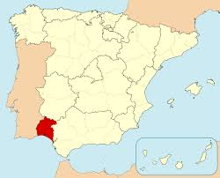
CARACTERÍSTICAS DEL PACIENTE NO CUMPLIDOR EN TRATAMIENTO CON CPAP EN LA PROVINCIA DE HUELVA EN 2017.
María Morón Ortiz, Victoria Ignacio Barrios, Jessica Hilares Vera, Carolina Puchaes Manchón, Byron Urizar Catalán, Veronica Carpio Muñoz, María José Cadenas De Llano Conde, María Teresa González García, Jose Antonio Maldonado Pérez, Antonio Pereira Vega.
Unidad de Neumología. Hospital Juan Ramón Jiménez. Huelva. España.
INTRODUCCIÓN.
SAHS: 6/8% de la población en España.
CPAP el tratamiento fundamental en el SAHS grave. Ayuda a disminuir la incidencia de patologías cardiovasculares y a mejorar la calidad de vida del paciente.
Todo esto será así cuando se asegure una buena adherencia.
Coste elevado de este tipo de tratamiento continuado.
OBJETIVOS
Analizar la prevalencia de pacientes no cumplidores con CPAP en nuestro medio
Identificar un perfil del paciente que justifique la falta de cumplimiento a través del análisis de sus cormobilidades y la ausencia o no de seguimiento..
MATERIAL Y MÉTODOS
→Estudio descriptivo retrospectivo de todos los pacientes en los que se ha iniciado tratamiento con CPAP durante el año 2017 y de ellos identificamos a los paciente no cumplidores.
→Consideramos que no son cumplidores cuando el número de horas/día es ≤ 4. Para ello recogemos datos de historias clínicas y aplicación virtual específica de sueño y ventilación.

Slide 2
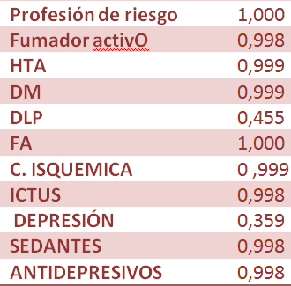
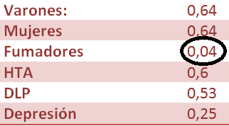
RESULTADOS
INCIDENCIA DE LAS COMORBILIDADES EN PACIENTES NO CUMPLIDORES
226 CPAP/2017:
62
NO CUMPLIDORES
27,4%
55 MEDIA EDAD
34
IMC
13
EPWORTH
43
IAH
17
CT90
ESTUDIO MULTIVARIANTE:
ABANDONO:
CONCLUSIONES
1. La prevalencia de no cumplidores en nuestro medio alcanza el 27%.
2. No hay correlación entre las cormobilidades analizadas y la probabilidad de ser no cumplidor.
3. Una mejora en el seguimiento de los pacientes → mejor adherencia al tratamiento.
4. Perfil de paciente no cumplidor que abandona tratamiento: mediana edad, con escasa hipersomnia diurna y fumador activo → puede hacer pensar que no necesita la CPAP.

